Slide 1


Universidad Autónoma del Estado de México
Facultad de Medicina
Programa Educativo: Maestría en Ciencias de la Salud
Unidad de Aprendizaje: METODOLOGÍA DE LA INVESTIGACIÓN
Julieta Castillo Cadena
Julieta Castillo Cadena

Slide 2
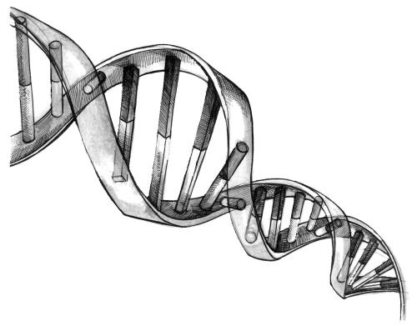
Unidad I. Elección del tema de Investigación
Diagrama del proceso de investigación
Lineamientos para el protocolo de tesis
1. Título del trabajo
Marco teórico
2.1 Antecedentes
2.2 Planteamiento del Problema
2.3 Justificación
2.4 Hipótesis
2.5 Objetivos generales y específicos
3.Marco metodológico
3.1 Diseño de la investigación
4.Cronograma
5. Referencias bibliográficas
6. Anexos
7. Recomendaciones generales

Slide 3


Slide 4
Diagrama del proceso de investigación
Desarrollo de una idea, tema o área a investigar
Selección del ambiente o lugar de estudio
Elección de participantes o sujetos del estudio
Inspección del ambiente o lugar de estudio
Selección de un diseño de investigación
Recolección de datos

Slide 5
Preparación de los datos para el análisis
Análisis de los datos
Elaboración del reporte de investigación

Slide 6
Lineamientos para la elaboración del
Protocolo de Tesis

Slide 7
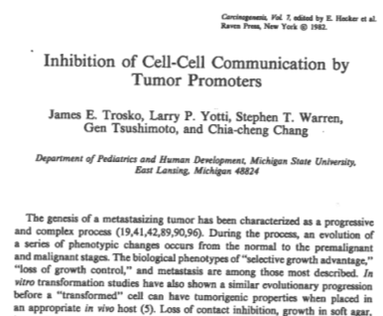
1. Título del Trabajo
Se desprende del problema a investigar.
Delimita en relación con factores que contribuyan a precisar el objeto de estudio y permitan establecer los alcances de la investigación.
Enunciado conciso que permite identificar el contenido del proyecto

Slide 8


Slide 9

2. Marco Teórico
Recopila y presenta los enfoques o resultados de teorías e investigaciones.
Menciona trabajos que han abordado directa o indirectamente el problema que preocupa investigar.
Incluye el sustento teórico del tema.

Slide 10
2.1 Antecedentes
Relaciones de la investigación con conocimientos y previos.
Vínculos con la situación actual del conocimiento, relacionada con el problema.
Vínculos de convergencia o divergencia con estudios similares.
Experiencia de diversos autores sobre estudios similares.

Slide 11

2.2 Planteamiento del Problema
Especifica el problema a investigar.
Responde básicamente a aquel o aquellos huecos en el conocimiento.

Slide 12
2.3 Justificación
Describe el conocimiento que se generará con este esfuerzo de investigación.
De qué manera contribuye a enriquecer el ya existente.

Slide 13
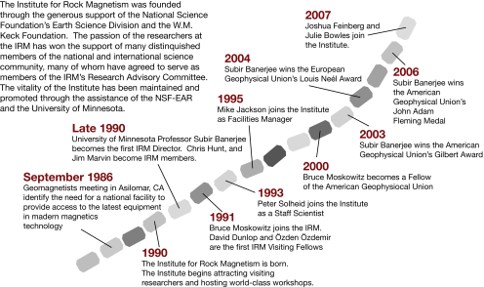
Ejemplo
2015
Presente estudio

Slide 14

2.4 Hipótesis
Contiene la exposición de lo que se espera saber al concluir el proyecto.
Es una serie de enunciados que afirmaran lo que se supone cierto.
Al terminar la investigación puede confirmarse o no la proposición, sin menoscabo de la validez del proceso.

Slide 15
2.5 Objetivos
Contienen la formulación clara y específica de los resultados a obtener.
Deben estar relacionados con el título y contenidos del protocolo.
Esboza las acciones que se llevarán a cabo.
Redactados con el verbo en infinitivo que enuncia una acción determinada y los términos bajo los cuales se espera ejecutarla.
Deben ser claros, concretos y viables

Slide 16

2.5.1 Objetivo General
  Se refiere a los fines de la investigación en su totalidad.
  Puede redactarse considerando el título del proyecto

Slide 17

2.5.2 Objetivos Específicos
  Plantean logros parciales, que bien pueden corresponder a cada etapa.
  Consisten en una guía que facilita la redacción del documento.
  Indican acciones precisas guiadas por el método a aplicar.

Slide 18
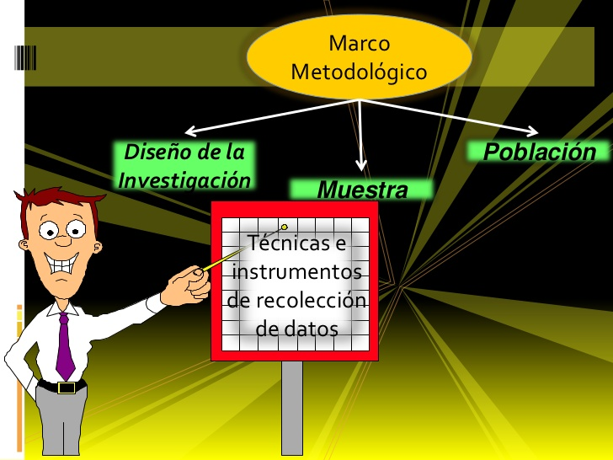

Slide 19
3. Marco Metodológico
¿Con la autorización de quién?
Autoridades implicadas en el estudio
¿Qué se va a realizar?
Responde al objetivo y metodología
¿A quién se le aplicará el estudio?
Población o animales de experimentación
¿Cómo se va a realizar?
Procedimientos a emplear
¿Que se utilizará para realizar el estudio?
Tipos de materiales y reactivos

Slide 20
3. Marco Metodológico
¿Cuándo se va a realizar el estudio?
Periodo de tiempo
¿En dónde se va a realizar el estudio?
Lugar o comunidad
¿Cómo se va a registrar la información?
Características de la base de datos
¿Cómo se van a presentar los resultados?
Contenido de las Tablas y/o graficas
¿Cuáles son las consideraciones Bioéticas?
Normatividad nacional e internacional

Slide 21

3.1 Diseño de la Investigación
Describe
Tipo de estudio
Universo
Muestra
Unidades de observación
Criterios de inclusión, exclusión y eliminación
Variables: dependiente, independientes,
Definición operacional y conceptual de las variables.

Slide 22
3.1 Diseño de la Investigación
¿Cómo se van a tabular los datos y realizar el análisis estadístico?
Se refiere a como se pondrán en la base de datos, o que códigos se pretenden usar
¿Qué pruebas se utilizarán para realizar el análisis estadístico?
Propuesta de estadísticos que se emplearan para las comparaciones que se pretenden realizar

Slide 23
4. Cronograma
Incluye en la primera columna las actividades a realizar, anexar columnas una por mes según se programe el plan de actividades.
No incluye registro del tema, la elaboración del proyecto, revisión y autorización.

Slide 24
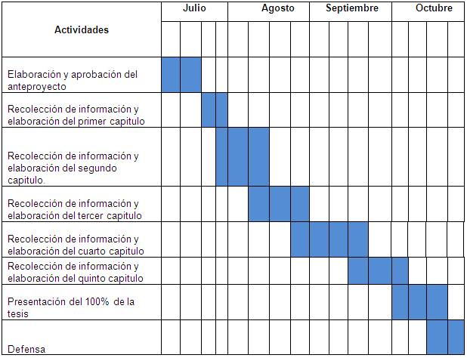
Cronograma (ejemplo)

Slide 25
5. Referencias Bibliográficas
Se sugiere contar con al menos 15 artículos científicos y máximo 5 libros.
Las referencias deben ser actualizadas (10 años a la fecha), se pueden incluir referencias anteriores cuando se trate de bases teóricas fundamentales.

Slide 26
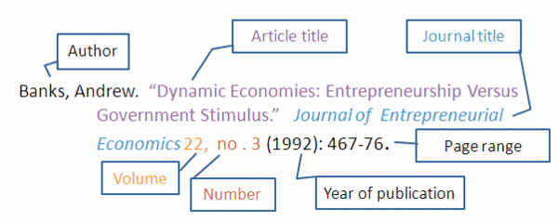
5. Referencias Bibliográficas
Ejemplo
Formato Vancouver

Slide 27
Anexos
Esta sección incluye toda la información que contribuya a aclarar el protocolo, por ejemplo:
los instrumentos de recolección de datos,
el cuestionario que será aplicado,
mapas,
cuadros sinópticos, etc.

Slide 28

6. Anexos
Numerar los anexos según orden de aparición en el cuerpo del texto.
En caso de ser documentos que lo requieran, se deberá incluir un formato de consentimiento.

Slide 29

Como escribir el informe

Slide 30
7. Recomendaciones Generales
Redacción
  Escrito con fluidez; secuencia y orden lógico de los contenidos y con conexión clara entre los párrafos
  No frases excesivamente largas,
  Redactar cada oración procurando que cuente con sujeto, verbo y predicado,
  No obviar información, especificar sobre lo que se está hablando y no suponer que se entiende,

Slide 31
7. Recomendaciones Generales
  Redacción
  No ser ambiguo, mantener una elección correcta de los tiempos de los verbos.
  No usar palabras innecesarias, no ser reiterativo.
  Utilizar verbos más que sustantivos abstractos, de lo contrario procurar utilizar sinónimos.
  Citar correctamente el género (masculino/femenino) y términos científicos.

Slide 32
7. Recomendaciones Generales
Formato
  Mantener una correcta jerarquía de títulos.
  Párrafo: Tamaño de letra Helvética 11 puntos,
  interlineado 1.15 puntos,
  espacio después del párrafo de 6 puntos, justificado,
  sin sangría.

Slide 33
7. Recomendaciones Generales
  Diseño de página
  Tamaño del papel: Carta vertical
  Márgenes: superior e inferior: 2.5 cm, izquierdo y derecho: 3 cm

Slide 34
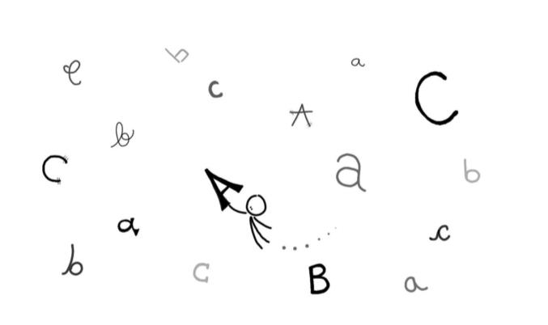
7. Recomendaciones Generales
Atender recomendaciones y uso correcto de:
  Siglas
  Puntuación
  Abreviaturas
  Signos y caracteres especiales
  Uso de números, valores y porcentajes
  Léxico

Slide 35


Slide 36
Referencias
Hernández -Sampieri R, Fernández-Collado C, Baptista-Lucio P. Metodología de la investigación. Tercera Edición, McGraw-Hill,2003.
http://www.ecured.cu/index.php/Marco_Te%C3%B3rico
http://es.slideshare.net/CarlaPineda/diapositivas-defensa-tesis-desi-neri
https://www.google.com.mx/search?q=imagenes+sobre+metodologia+dela+investigacion&espv=2&biw=1600&bih=799&site=webhp&tbm
https://sites.google.com/site/fundamentoslopezsanchezzulema/unidad-3---herramientas-de-comunicacion-oral-y-escrita-en-la-investigacion/3-4
http://es.slideshare.net/AlfredoNevrez/presentacion-protocolo-tesis

